Slide 1
واقع هيكل القوى العاملة في اقليم كوردستان پ. ى. د. مظفر حمد علي پ. ى. د. عبدالرحمن زرار شیروانى

Slide 2
ما المقصود بالهيكل القوى العاملة
هيكل القوى العاملة: عدد السكان القادرين والراغبين في العمل مع استبعاد ما يأتي:
1- الاطفال تحت سن معينة.
2- كبار السن الذين لايمارسون نشاطا اقتصاديا.
3- العاجزون عجزا دائما وكليا.

Slide 3
القسم الاول :يتكون من جميع القادرين على العمل المنتج ولكنهم لا يعملون ولا يبحثون عن عمل ويدخل في هذه الفيئة ربات البيوت والطلبة المتفرغون للدراسة و المتقاعدون والاشخاص الذين هم بصدد اداء الخدمة العسكرية نزلاء السجون والمستشفيات ويطلق على هؤلاء الافراد خارج القوى العاملة

Slide 4
القسم الثاني : يتالف من جميع الافراد المتواجدين في سوق العمل سواء كان يعملون فعلا ام يبحثون عن العمل وتسمى هذه الفيئة بالقوى العاملة النشطة وهم نوعين القوى العاملة الذين يمارسون عمل لقاء اجر ونوع الثاني المعطلين القادرون والرغبين والمستبعدين للعمل ولكنهم لا يجدون عملا بناء على ذلك يتضمن القوى العاملة ثلاث مقومات جوهرية
1- قدرة الفرد على العمل
2- رغبة الفرد في العمل
3- اتاحة العمل للفرد

Slide 5
افراد المجتمع
القوى العاملة
خارج النطاق
الاخرون
طلاب
ربات البيوت
العاطلين
المشتغلين
معطلين لم يسبق
معطلين سبق

Slide 6
تركيبة او هيكل القوى العاملة
ان هيكل القوى العاملة في العراق وإقليم كوردستان الذي كان معتمداً ومتوافقاً مع المعايير الدولية، كانت كما يلي:
اولاً العاملين:
- عامل غير ماهر – وهم العاملين من الأميين وممن يقرأ ويكتب حتى الصف السادس الابتدائي.
- عامل متوسط المهارة – ويشمل القوى العاملة بمستوى نهاية المرحلة المتوسطة.
- العامل الماهر – ويشمل خريجي المدارس المهنية ومراكز التدريب المهني وخريجي المدارس الثانوية.

Slide 7
ثانياً الفنيين:
ويكون التحصيل العلمي والفني لهؤلاء هو المعاهد الفنية.
ويفترض في سلامة هيكل العمل الصحيح أن يقابل كل أخصائي عدد من الفنيين بحسب الاختصاص.
ثالثاً الاختصاصين (الإداريين):
وهم خريجي الجامعات أي حملة شهادة البكالوريوس.
رابعاً مستوى الدراسات العليا:
وهم الحاصلين على شهادات الدبلوم العالي أو الماجستير أو الدكتوراه في مختلف التخصصات، وهؤلاء يشكلون قمة الهرم في النظام التعليمي والمهني.

Slide 8
اختلال في الهيكل القوى العاملة
ان اختلال التوازن سواء اكان نقصا او فائضا في مختلف انواع القوى العاملة غير مرغوب فيه من وجهة النظر الفرد وكذلك المنظمة ،فالافراد يعانون من الخسائر ليس فقط في الايرادات بل ايضاَ في منعنوياتهم و وضعهم ، اما المنظمات فيتعثر نموها واستمرارهابسبب نقصان بعض المؤهلات الخاصة في القوى العاملة والتي لا يستغنى عنها في عملية الانتاج عليه نرى ان عملية تخطيط القوي العاملة يمثل وسيلة لاستقرار والتوازن في هيكل القوى العاملة من خلال تحليل هذه الهيكل

Slide 9
تحليل هيكل القوى العاملة
لتوضيح وبيان تحليل هيكل القوى العاملة لابد من تتطرق الى تخطيط هيكل القوى العاملة باعتبارها هي احدى خطواتها والتي تتعلق بالجانب العرض من الموارد البشرية

Slide 10
تخطيط الموارد البشرية
هو ضمان توافر العدد المناسب من الافراد العاملين للمنظمة وبالنوعيةالمطلوبة والوقت والمكان المناسبين للنهوض بالاعمال التي يطلب اداؤها في الحاضر والمستقبل

Slide 11
خطوات تخطيط الاحتياجات البشرية
ويستلزم ذلك القيام بثلاثة خطوات :
1- تحليل العرض المتوقع من إدارة الموارد البشرية .
2- تحليل الطلب المتوقع من إدارة الموارد البشرية .
3- التوفيق بين العرض والطلب .

Slide 12
العرض من داخل المنظمة
أي ما يتوفر لديها من قوة عاملة من حيث الكم والنوع حاليا ولاحقا، وذلك من خلال جمع معلومات عن القوى العاملة من خلال سجلات وكشوف المنظمة، وكذلك معرفة الزيادة المتوقعة والنقص المتوقع خلال فترة الخطة

Slide 13
ويمكن ببساطة التوصل إلى تقدير عدد الأفراد اللازمين لأداء وظيفة معينة خلال فترة إعداد خطة العمالة عن طريق المعادلة التالية:
عدد الأفراد اللازمين لأداء وظيفة معينة = عدد الأفراد المتاحين + التعيين للأفراد الجدد + الإضافات التي تطرأ خلال الفترة بسبب الترقية إلى الوظيفة أو النقل إليها أو العودة من إعارة أو إجازة أو بعثة –النقص في الأعداد بسبب النقل أو الترقية من الوظيفة أو الإعارة أو الابتعاث أو الإجازة أو بسبب الاستقالة أو الإقالة- حالات التقاعد عن العمل

Slide 14
تحليل هيكل القوى العاملة
هي عملية جمع معلومات متكاملة عن القوى العاملة والوظائف في المنظمة وتصنيفها وتحليلها بغرض استخراج المؤشرات الإحصائية الدالة على توزيعها وحركتها والاستفادة من النتائج في كيفية التعامل معها

Slide 15
جرد الموارد البشرية
يعتبر اول خطوة لعملية تحليل القوى العاملة ويقصد به جمع وتحديد الافراد العاملين الموجودين في المنظمة ومن ثم تقسيمهم وتوزيعهم على اسس معينة.

Slide 16
مصادر المعلومات عن القوى العاملة
ملف الموظف: حيث يحتوي ملف الموظف على المستندات والمعلومات التالية: - معلومات شخصية عن الموظف . - المؤهلات: حيث يحتفظ بالمؤهلات التي يحملها الموظف منذ لحظة تعيينه. - التوظيف: يحتوي على مسوغات التعيين والترقية والنقل. - الإجازات: وتشمل صور جميع قرارات الإجازات التي تمتع بها الموظف. - الجزاءات: وتحوي صور قرارات العقوبات التي أوقعت على الموظف. - تقارير الأداء الوظيفي: حيث يحتفظ بآخر تقريرين للأداء الوظيفي للموظف. - التدريب والابتعاث: ويشمل صور قرارات التدريب والابتعاث للموظف. - الانتدابات: ويحوي صور قرارات الانتداب التي كلف بها الموظف. - التكليفات: وتشمل صور قرارات تكليف الموظف حسب طبيعة العمل واحتياجات المنظمة

Slide 17
طبيعة ونوع المعلومات التي يمكن الحصول عليها في تحليل القوى العاملة
توزيع العاملين حسب العمر: حيث يمكن توزيع العاملين في المنظمة حسب أعمارهم أو وضعهم ضمن فئات عمرية تتراوح بين الخمس والعشر سنوات. - توزيع العاملين حسب سنوات الخدمة: حيث يوضح سنوات الخبرة للعاملين
- توزيع العاملين وفق نوع الوظائف: حيث يوضح عدد العاملين لكل نوع من الوظائف (الادارية،الفنية ، الخدمية) ويمكن أن يؤخذ ذلك في سنوات مختلفة. - توزيع العاملين حسب العنوان الوظيفي: حيث يوضح توزيع العاملين حسب نوع الوظيفة(محاسب ، مدقق ، م ملاحظ)، ومدى تطابقها مع الأعمال التي يقومون بها.

Slide 18
شروط نجاح تحليل القوى العاملة في المنظمة
يكون على اساس الحاجة الفعلية للمنظمة وليس لمجرد عرض الارقام او البيانات لا تحتاج اليها فعلا.
ان يكون المعلومات والبيانات والارقام ضرورية لهذا التحليل متوفرة ويمكن الحصول عليها.
ان تعد بصورة دورية سنويا وبعكسه ستكون المعلومات غير صالحة.
ان يكون هذا التحليل شيئا اساسيا و مرجعا تعتمد معلوماته لاي تحليل يتناول تخطيط القوى العاملة

Slide 19
تحليل هيكل القوى العاملة على اساس العمر
من خلال توزيع العاملين على اساس العمر مثلا الفيئة العمرية (اقل من 25 سنة ) (25 -35) (35 – 45 ) (45- 55 ) (55-65 ) نستنتج الاعمار الافراد العاملين حيث ارتفاع الاعمار تعني تقدم العاملين في المنظمة بالعمر وهذا مؤشر سلبي وكذلك تقليل فرص تعين الشباب اسفل الهرم وكذلك عدد الافراد العاملين المتوقع للتقاعد خلال الفترة القادمة، الشكل ادناه يوضح توزيع العاملين في ثلاث (النمو ، الانكماش ،عودة النمو)

Slide 20
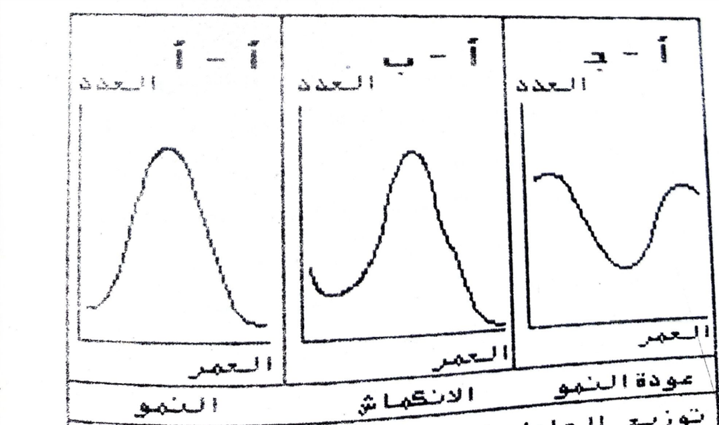

Slide 21
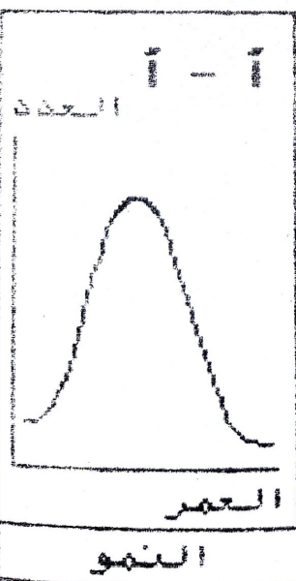
النمو
1- المنظمات تقوم بتعين اعداد كبيرة من العاملين وخاصة الشباب في المستويات الوظيفية الدنيامما يزيد من العاملين الشباب
2- يؤدي الى زيادة فرص الترقية للعاملين على مختلف مستوياتهم الادارية وذلك على اساس دخول العاملين الجدد في اسفل الهرم سوف يدفع الموجودين اصلا (الاكبر عمراَ) الى وظائف اعلاه ويكون شكل الهرم متناسقا

Slide 22
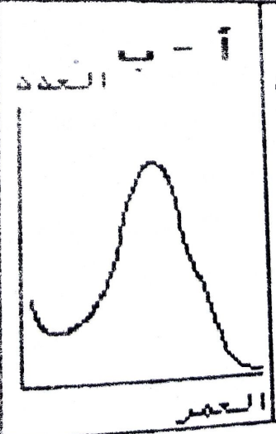
الانكماش
في فترة الكساد والانحسار الاقتصادي تتتبع المنظمة سياسة التحفظ وتكون اكثر التشاؤم وتتوقف التعينات الجديدة الشابة وتقلل من الفرص الترقية للعاملين ونتائج في هذه تكون خطيرة
1- حرمان المنظمة من الاكفاء والشباب الذين لديهم جديدة يمكن ان يضيفوها الى ما لدى المنظمة من الطاقات(مزايا التعين الخارجي)
2- ارتفاع معدل دوران العمل لعدم وجود الترقية وخاصة الاكفاء والسباب الذين يبحثون عنفرص افضل
وتكون شكل الهرم كالاتي

Slide 23
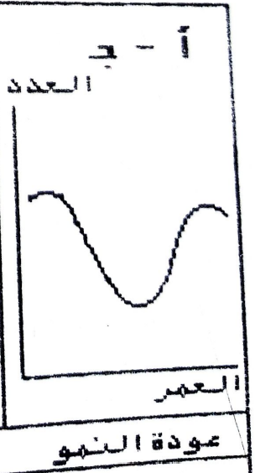
النمو
عندما تمر الازمة وتتحسن الوضع الاقتصادي تعود المنظمة الى سياسة السابقة نحو الانفتاح في التعينات وخاصة الشباب و الترقية وتبدا دورة جديدة الا ان يلاحظ وجود نقص كبير في وسط الهرم والتي تعبر عن نقص في القيادات الادارية في المنظمة ويحتاج المنظمة الى فترة لاعادة التوازنفي الهرم العمري

Slide 24
الهضبة الوظيفية هي الوضعية التي يكون فيها الفرد دون تحد في الوظيفة،ويواجه فرص أقل لتطوير مهاراته وقدراته كما يكون محدود الحركة العمودية والافقيةفي مسارها لوظيفي.

Slide 25
الهضبة الهيكلية
تنشأ الهضبة الهيكلية أو الهرمية عندما تكون هناك لدى العامل قدرة على الاداء الجيد في الوظائف ذات المستوى الاعلى ولكن غير قادر على القيام بذلك بسبب نقص فرص العمل

Slide 26
الهضبةالشخصية
عندما ترى المنظمة أن العاملين لا يرغبون في الحصول على وظيفة عالية المستوى تحدث الهضبةالشخصية، قد يفتقر العاملون إلى المهارات المهنيةأو التقنية،

Slide 27
هضبةمحتوى
إن هضبةمحتوى العمل هي إتقان العامل لوظيفته الحالية بعد مرور فترة من الزمن دون تغيير لتلك الوظيفة أو مهامها واتصاف طبيعة أنشطهها بالتكرار وعدم اتصافها بالتحدي والتنوع مما يضفي طابعا من الملل والرتابة عليه

Slide 28
الواقع الحالي لهيكل القوى العاملة في إقليم كوردستان أن واقع الحال في إقليم كوردستان يعكس صورة معاكسة وهناك اختلالات في هياكل القوى العاملة ويمكن تلخيص أسبابها بما يلي:

Slide 29
١- فقدان السيطرة على الملاكات بسبب الحرب مع إيران ودعوة العاملين للخدمة العسكرية وما كان يسمى بالجيش الشعبي. ٢- فتح باب التعيين في القطاع العام دون تخطيط مسبق يراعي الحاجة الفعلية. (بعد عام 2003). ٣- فقدان السيطرة على المسارات الدراسية للطلبة. ٤- ضعف الالتحاق بالمدارس المهنية ومراكز التدريب المهني.

Slide 30
٥- الابتعاد عن التوجه للعمل في القطاع الخاص لانعدام الضمانات والتأمينات الاجتماعية. ٦- تزايد أعداد الخريجين من المعاهد والجامعات بمختلف الاختصاصات. ٧- تشوه في عرض القوى العاملة بسبب توجه الطلبة في مختلف الاختصاصات والمستويات نحو الدراسات الأكاديمية بحيث تكون أعداد خريجي الكليات متفوقة عن أعداد الفنيين والعمال.

Slide 31
ومع وجود البطالة المقنعة التي ظهرت في كثير من مؤسسات حكومة إقليم كوردستان والازمة المالية التي مرت بها الإقليم ظهرت مشكلة الترقيات وعدم القدرة على تعيين كوادر جديدة في القطاع العام. وفي ظل عدم وجود قطاع خاص يستطيع استيعاب الاعداد المتزايدة من الكوادر العلمية وفتح الباب أمام العمالة الأجنبية ظهرت مشكلة البطالة وتراجع مستويات الطلب مما الحق خسائر كبيرة بالقطاع الخاص من المشاريع الكبيرة والمتوسطة والصغيرة. كل هذا تسبب في ظهور المشكلات الآتية:

Slide 32
1- اختلال القوى العاملة في مؤسسات القطاع العام (البطالة المقنعة، النقص في بعض الاختصاصات والنقص في الدماء الجديدة، الهضبة الوظيفية). 2- اختلال هيكل القوى العاملة الكلية في إقليم كوردستان. (فائض العرض في تخصصات معينة، مع وجود نقص في تخصصات أخرى). 3- البطالة. (عدم قدرة القطاع الخاص على استيعاب العرض الكبير من العمالة الوطنية، عدم قدرة العامل الوطني على منافسة العامل الأجنبي).

Slide 33
التوصيات أولاً: التوصيات الخاصة بتنظيم هيكل القوى العاملة في القطاع العام. 1- ضرورة وضع نظام للملاكات حسب حاجة كل مؤسسة. 2- إعادة توزيع القوى العاملة بين الوزارات وبين دوائر الوزارة حسب الحاجة الفعلية.

Slide 34
3- التقاعد المبكر الاختياري أو تخفيض سن التقاعد للوظائف التي فيها فائض من قوى العاملة. 4- إعادة التعيين للوظائف الشاغرة والضرورية. 5- إعادة الترقية من خلال وضع آليات وتعليمات للإحلال الوظيفي.

Slide 35
ثانياً: التوصيات الخاصة بهيكل القوى العاملة على مستوى الاقليم. 1- ضبط الانفلات في فتح الجامعات والاقسام العلمية وتحديد عدد الطلبة في والتخصصات التعليمية المختلفة. 2- إحكام السيطرة على توجه الطلبة بعد الدراسة المتوسطة بحيث يتم توجيه ما لا يقل عن 50% منهم نحو المدارس المهنية ومراكز التدريب المهني، مع التأكيد على ملائمة المناهج التدريسية والتدريبية في تلك المدارس والمراكز، لضمان مخرجات بحسب حاجة سوق العمل.

Slide 36
3- قبول الطلبة في الاختصاصات والمستويات التعليمية وفقاً للاحتياجات الفعلية لسوق العمل. 4- الاستفادة من تجارب الدول في تأسيس هيئة لتنمية وتطوير المهارات المهنية والتقنية.

Slide 37
ثالثاً: التوصيات الخاصة بالبطالة. 1- تعديل قانون الاستثمار بما يفرض على المستثمرين الأجانب والوطنيين تشغيل نسبة معينة من العمالة الوطنية. (الأولوية للعامل الوطني، إعفاءات ضريبية، امتيازات أخرى). 2- فرض ضريبة الدخل على العامل الأجنبي بشكل يسمح للعمال الوطني المنافسة على فرص العمل المتاحة. 3- منع العمل في وظيفتين في القطاع العام والخاص.

Slide 38
4- إعادة النظر بالإنتاج الزراعي ودعم المنتجات الوطنية. 5- دعم القطاع الصناعي والاهتمام بالصناعات الخفيفة والمتوسطة. 6- وضع نظام عمل للقطاع الخاص يضمن حقوق العامل والضمان الاجتماعي بما في ذلك التقاعد.

Slide 39
وشكراً لكم

